Slide 1

Zubau Erneuerbare Energien - Plan Wahlen 4.0
Referat Stand 19. Mai 2022
Walter Ott
Senior Consultant, Ökonom, El.Ing. ETH
Mitglied Vorstand energie-wende-ja
Steinstrasse 40B, 5406 Rütihof
ott.walter@pop.agri.ch
Dr. Ruedi Meier
Präsident energie-wende-ja
Dr. oec.publ./Raumplaner ETH-Z
Bürglenstrasse 35, 3006 Bern
www.energie-wende.ja www.ruedimeier.ch
Zubau Erneuerbare Energien
energie-wende-ja.ch

Slide 2
Neue Ziele «Zubau Erneuerbare Energien» gesetzlich verankern: Statt 11.6 (Energiegesetz) bzw. 17 TWh/a (Mantelerlass) +40 TWh/a, davon ca. +35 TWh/a PV bis 2035.
Zubau Erneuerbare Energien (EE) technologieneutral forcieren, mit gleichen Fördersätzen pro kWh (unter Berücksichtigung der Lebensdauer), Konzentration auf Förderung Winterstrom.
Vorhandene, zurzeit ausreichende Fördermittel, kurz-/mittelfristig optimiert, voll ausschöpfen, längerfristig Mittelbedarf gewährleisten bis mindestens 2035. Kein Stop-and-Go.
Engpässe/Hemmnisse beseitigen: Abbau Bürokratie, mehr Arbeitskräfte, Lieferketten verbessern.
Ausschöpfung Potentiale Energieeffizienz (30-40%) mit Standards, Anreizen etc. beschleunigen.
Keine Gaskraftwerke; kein Rettungsschirm; Ausstiegsplanung AKW sicherheitsorientiert, ohne Subventionen für Nachrüstung angehen.
Netzausbau, saisonale Speicherkapazitäten (Wasserkraft, Power-to-Gas) sicherstellen.
Politische Akzeptanz und Konsens schaffen für einen Energie-Gesamtplan mit klaren Zuständigkeiten: Plan Wahlen 4.0.

Slide 3
Inhalt
Dekarbonisierung: Weltweiter Megatrend - Fakt
Dekarbonisierung: Weltweiter Megatrend - Treiber und Hemmnisse
Die Ausgangslage hat sich verändert
Sehr hohe Auslandabhängigkeit: Die Schweiz steht nicht gut da!
Ziele Klimapolitik Schweiz
Erneuerbare Energie zubauen – die Notwendigkeiten
Potentiale erneuerbare Energien: Inland 172 - 84 TWh/a
Diskussion Potentiale Erneuerbare Energien für Strom, Gas
Zubau Erneuerbare Energien: Produktionskosten pro kWh
Diskussion: Kosten, Zielsetzungen Zubau Erneuerbare Energien
Zubaumodell für zusätzliche 35 TWh/a PV-Strom bis 2035 - Annahmen
Zubaumodell für zusätzliche 35 TWh/a PV-Strom bis 2035
Annahmen – Resultate 1, 2 – Diskussion, Interpretation, Folgerungen
Vorhandene Fördermittel für erneuerbare Energien
Verfügbare Fördermittel für erneuerbare Energien ab 2022
Fördermittelbedarf für PV, Wasser, Wind, Biomasse ?
Notwendige Korrekturen bei den Energieperspektiven 2050+ - neue Ausbauziele Energiegesetz
35 TWh/a PV-Zubau bis 2035 - 2022 PV-Wachstum ca. 50% - ab 2025 unter 20%
Zubau 35+5 TWh/a heisst Turbo zuschalten: Plan Wahlen 4.0 – Weitere Massnahmen sind zentral (1)/(2)
Zubau 35+5 TWh/a - Turbo zuschalten: Plan Wahlen 4.0 – Weitere Massnahmen zentral
Plan Wahlen 4.0: Ausbau- und Effizienz-Plan bis 2035
Fazit
energie-wende-ja.ch
3

Slide 4
Fortsetzung Inhalt: Exkurse.
Effizienzpotentiale nutzen - Massnahmen verstärken: Sofortmassnahmen
Massiver Ausbau PV: Überschuss im Sommer - Massives Winterloch?
Dunkelflaute? – Winterstromlücke Schweiz?
Dunkelflaute/Gaskraftwerke? Vorschlag ElCom/Bundesrat
Rolle Wasserstoff, Methan, Synfuel?
Netzzubau – Netzmanagement?
AKW- Laufdauer? AKW-Zubau? Wie weiter?
Abgeltung der Risiken am Strommarkt mit maximal 10 Mrd. CHF durch Bund?

Slide 5
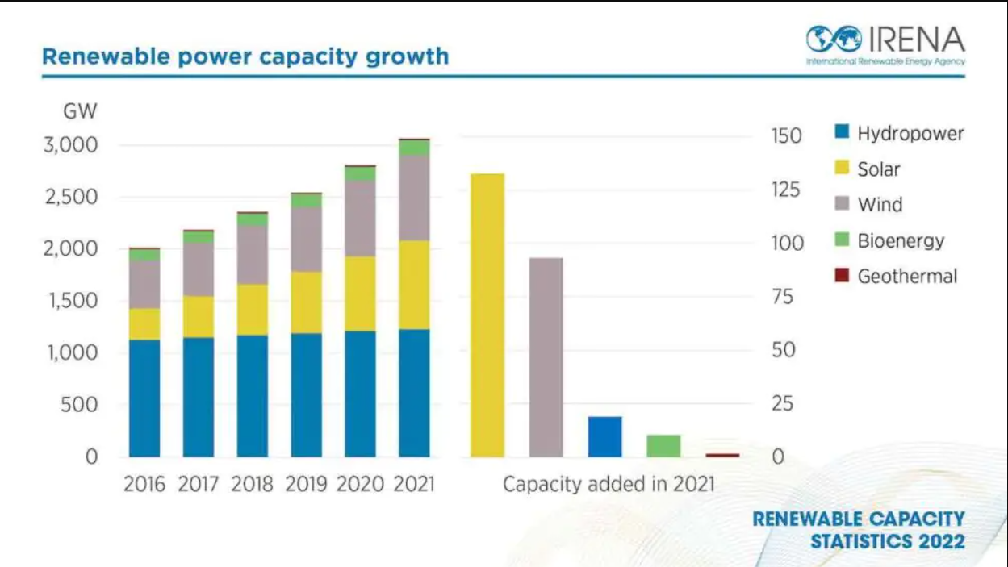
Dekarbonisierung: Weltweiter Megatrend ist Fakt
Grundlagen für die Dekarbonisierung sind dank Basisinnovationen vorhanden – Weiterent-wicklungen sind im Gang – Forcierte Diffusion neues Wissen und Technologien ist notwendig:
  Energieeffizienz: Gebäude, Motoren, Prozesse etc.
  Erneuerbare Energien: In CH
  vor allem Solarenergie.
  Treibhausgasarme Produktion
  Speichertechnologien für Strom & CO₂
  Aus erneuerbaren Energien gewonnene
  P-t-X-Energieträger: H2, Methan,
  Methanol, etc.
  Fazit:
  Technologieentwicklung und Geo-
  politik forcieren Dekarbonisierung

Slide 6
Dekarbonisierung: Weltweiter Megatrend - Treiber und Hemmnisse
Zentrale Treiber
  Preise und Kosten-/Nutzen-Verhältnisse: Energieeffizienz rechnet sich, neue Erneuerbare werden kostengünstiger und konkurrenzfähig
  (Funktionierende) Märkte, Wettbewerb
Marktversagen….
Emissionen müssen Preis erhalten - externe Kosten internalisieren: Klimaschäden, Lärm, Gesundheit
Hemmende Monopole im Bereich Strom-, Gaswirtschaft (oft in öffentlicher Hand).
Transaktionskosten für Know-how, Informationen, Auftragsevaluation, -erteilung, -überwachung.
    Risikoabneigung wegen unvollständiger Information, ungewisser Zukunft, hohen Anfangsinvestitionen mit langer Amortisationszeit, Rentabilitätsüberlegungen mit Investitionskosten statt Jahreskosten, Marktpreisstrukturen, welche Amortisation der Investitionen nicht gewährleisten können (Strommarkt)
…..Politikversagen: Schlechte Rahmenbedingungen/Regulierungen verhindern «Selbstläufer»
  Regulatorische Hemmnisse: Normen, Verfahren blockieren.
  Unzweckmässige Fördermodelle, zu wenig konsequente Zuweisung Fördermittel auf Bereiche mit dem besten Verhältnis Förderbeitrag zu Beitrag an Klima-/Versorgungsziele; ungenügende PV-Förderung).

Slide 7
Die Ausgangslage hat sich verändert
Neue geopolitische Lage:
  Globale Arbeitsteilung ist in Frage gestellt: Unterbrochene Lieferketten
  Explosion Energiepreise:
  Erhöhte Güternachfrage nach Covid-19 steigert Energienachfrage global
  Zu wenig Zubau von erneuerbaren Energien
  Desinvestitionen/fehlende Investitionen im fossilen Bereich verknappt Angebot
  Krieg Ukraine:
  Versorgungsrelevante Sanktionen im Energiebereich treiben Energiepreise, aber auch Zubau Erneuerbare
  Hohes und nicht kalkulierbares Risiko Ausfall von Energielieferungen (Erdgas/Erdöl/Kohle/Uran aus Russland)
  Steigende Inflations- und Stagflationsrisiken
Grössere Dringlichkeit und zunehmender Handlungsbedarf in der Klimapolitik
  Erreichbarkeit 1.5-Grad-Ziel 2050 unklar, THG-Emissionen nehmen global immer noch zu
  Klimaneutralität Schweiz nicht erst 2050 sondern 2040/2035

Slide 8
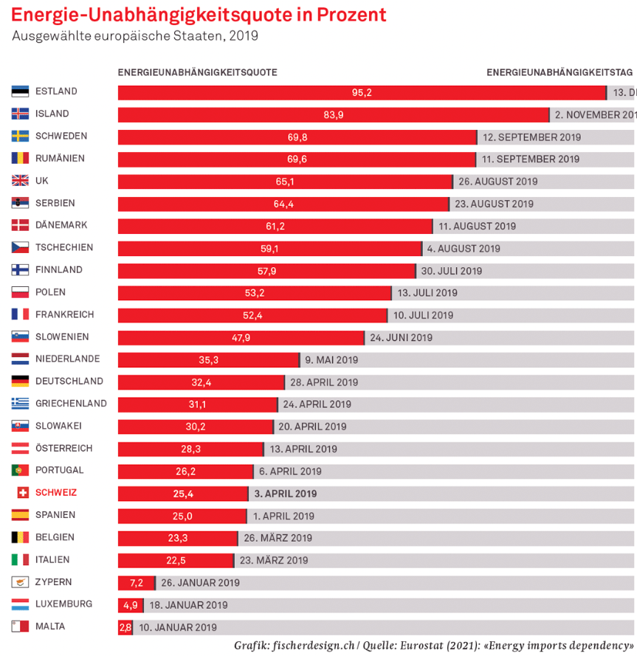
Sehr hohe Auslandabhängigkeit: Die Schweiz steht nicht gut da!
Die Schweiz als hochentwickelte Industrie- und Exportnation hat vielfältige und grosse Auslandabhängigkeiten → Energieunabhängigkeitsquote nur 25,4%.
Bei der Energieversorgung und bei zentralen Gütern der Grundversorgung kann dies mit sehr hohen Risiken verbunden sein, die es zu minimieren gilt.
Fragen der Verfügbarkeit (Speicherung/ Lagerung) und der Kosten müssen beachtet werden.
25.4%

Slide 9
Ziele Klimapolitik Schweiz
Zentrales Ziel der Klimapolitik für die Schweiz:
  Verbleibendes CO_{2eq}-Budget der Schweiz (2020) für 1.5 Grad-Ziel - ca. 420 Mio. t CO_{2eq} - nicht überschreiten.
Ziele Bundesrat Schweiz:
  Bis 2030 minus 50% CO_{2eq} gegenüber 1990
  Bis 2050 Netto-Null THG-Emissionen: Genügt das? Nein → Rascher! 2040 Netto Null-THG
Für die Zielerreichung sind die künftigen Investitionsentscheidungen absolut entscheidend:
Kein Investitionsentscheid ohne Prüfung/Realisierung klimafreundliche (Netto Null-)Variante
Primär Investitionszyklus nutzen – Klima-/Energiewende möglichst kostengünstig erreichen:
- Effizienz und «Suffizienz» statt Verschleiss: Gilt in allen Bereichen (z.B. bei Fenstern, Geräten, …)
- Erneuerbare Energien statt fossile einsetzen (für Wärme, Mobilität, Prozesse)
- Klimagerechte Ernährung, etc.

Slide 10
Erneuerbare Energie (EE) zubauen – die Notwendigkeiten
Erzeugung und Verbrauch 2020
Endenergieverbrauch gesamt 2020: 208 TWh/a davon fossil 123 TWh/a
hohe Auslandabhängigkeit: 63 %
Landeserzeugung Strom 2020: Total 70 TWh/a Wasserkraft 41 TWh/a
KKW 23 TWh/a
Strom neue Erneuerbare und andere 6 TWh/a (2021: 8.2)
Landesverbrauch Strom 2020 (Endenergie): 56 TWh/a
(+4 TWh/a Verluste +4.5 TWh/a Speicherpumpen)
Energiewende und KKW-Ausstieg brauchen mehr erneuerbaren Strom
Zubau: Bis 2035: + 40 TWh/a erneuerbarer Strom KKW-Ausstieg +22 TWh/a
eMobilität +13 TWh/a
Wärme (WP) +5 TWh/a
Versorgungssicherheit: Geringe Wi-Produktion PV Mittelland → zusätzliche PV und saisonale Speicher. Folie 35
Gaskraftwerke: Keine Gewähr bei CH-/EU-Stromengpässen, da kaum Gasspeicher → Notstromaggregate,
speicherbares Erdöl. Siehe ausführlich Folie Exkurs/36.

Slide 11
Potentiale erneuerbare Energien: Inland 172 - 84 TWh/a
Erneuerbar heute [TWh/a] | Potential Max-Real | Quellen, Einschätzungen, Hemmnisse
Solar 2022:(3.8TWh/a)
- Neubau (Potential pro Jahr) | +0.2 – 0.4 pro Jahr | Realisierung bei Gebäuden/Infrastrukturen: Jährliche Bautätigkeit ca.7’000 EFH à 100m², 5’000 MFH à 300m², Ind./DL: Total ca. 2 km² oder pro Jahr +0.4 TWh/a. Geeignet ca. 50% oder +0.2 TWh/a. Solarpflicht schöpft Potential aus. 5-10% des notwendigen Zubaus p.a.
- Dach (Potential total) | 40 – 50 | Quellen: BFE/Meteo-Test, Muntwyler et al., Lars Huber, Replik zu PV-Potenzial Studie 2000 der EPFL, www.pv2grind.ch Stützt höhere Schätzung als Scartezzini et al.. und im Anschluss Züttel (nur ca. 24 TWh/a) et al.: Schrägdach einbeziehen, Flachdach zu hohe Minderung, 17% Wirkungsgrad veraltet. Hochskalierung Genf sehr fragwürdig. Rohrer et al., ZHAW, NZZamSonntag bestätigen Schätzungen BFE/Meteo-Test weitgehend.
- Fassade (Pot. total) | 10 -17 | Quellen: dito. Mehr Winterstrom, höhere Kosten, Zusatznutzen, Hemmnis Bewilligung.
- Infrastrukturen (Potential total) | 3 - 11 | Strassen, Parkplätze, Stützmauern etc.. Eher komplexe Planung, Realisierung, Kosten? Bewilligungen. Erste Pilotanlagen Agrola Kanton Aargau Weitere Studien: EnergieZukunftSchweiz (9-11 TWh/a), Astra: Sehr tief (100GWh/a), WSL …
- Freiflächen: - Agro (Pot. total) - Alpin | 10 - 25 10 - 50 | Gewächshausflächen Schweiz 5 km², Weitere Agro-Flächen: 10-50 km² Alpine mit hohem Potential. Bewilligung, Kosten inkl. Netze?
Wasser: (36 TWh/a) | 2 (Pot. tot.) | Bericht Runder Tisch: 15 Projekte. Liste vorhanden. Bewilligung, Verfahren offen. Einhaltung Restwasser reduziert Produktion um 2-4 TWh/a.
Wind: (0.036 TWh/a) | 3 – 12 | Energieperspektiven 2050+, SuisseEole. Empa et al.. Bewilligung, Verfahren, ca. 3 TWh/a geplant, aber blockiert
Biomasse: (3 TWh/a) | 4 - 5 (Pot. tot.) | Direkte Stromproduktion: Landwirtschaft (ca. 3 TWh/a gemäss WSL, Gülle, Abfälle, nur zu ca. 4% genutzt ), Holz, Grüngut, Siedlungs- Industrieabfälle, Altholz, KVA, ARA etc. ca. 16 TWh/a, ca. 7-8 TWh/a im Winter → ca. 4-5 TWh/a Stromproduktion (oder Substitution; Annahme WP JAZ = 3.5). Hotz Th, Kuhn E., 14.4.2022: Konkurrierende Nutzung der «Rohstoffe»: Hohe Kosten, Bewilligungen?.
Geothermie: --- | 0 | …..Technisch schwierig für CH. Ev. nach 2035.
Total: 42 TWh/a | ≈ 84-172 | Potential für Vollversorgung Schweiz «Autarkie» vorhanden. Sinnvoll?

Slide 12
Diskussion Potentiale Erneuerbare Energien für Strom, Gas
Grosse technische Potentiale von insgesamt 172 TWh/a
PV steht mit ca. 150-80 TWh/a klar im Vordergrund.
  Für Dach- Fassadennutzung liegen gut abgestützte Schätzungen vor. EPFL-Studien liegen zu tief.
  Schätzungen für Infrastrukturen, Freiflächen Mittelland, alpin sind noch zu vertiefen.
Wasserkraft ist mit max. +2 TWh/a und 15 Projekten klar limitiert. Die Umsetzung der Restwassermengenanforderungen mit minus 2-4 TWh/a ist nicht zu unterschätzen.
Windkraft hat ein Potential von bis +12 TWh/a, was aber weit über 1’000 Anlagen erfordern würde. Bis 2035 kann von max. +3 TWh/a ausgegangen werden.
Biomasse weist bei einer breiten Betrachtung - neben Landwirtschaft, Holz - ein Stromproduktionspotential von bis +5 TWh/a auf. Es sind aber zahlreiche Hemmnisse wie Konkurrenz der «Rohstoffe», Platzbedarf für «Rohstofflager», Zonenkonformität etc. aber auch hohe Kosten zu beachten.
Geothermie weist bis 2035 kein relevantes Stromproduktionspotential auf.

Slide 13
Diskussion Potentiale Erneuerbare Energien für Strom, Gas
Grundsätzlich sind alle Kategorien zu beachten und sollen nach Möglichkeit genutzt werden
Auswahlkriterien:
  Beitrag zu Winterstromproduktion: Vorteile für Wind, Biomasse, alpine bifaziale Solaranlagen, Solarfassaden
  Kosten, Realisierung Skaleneffekte, Kostensenkungspotenzial: Siehe Folien ff.
  Planerische Hindernisse: Für PV auf Dächern relativ gering. Alle anderen plus/minus blockiert.
  Politische Akzeptanz.

Slide 14
Zubau Erneuerbare Energien: Produktionskosten pro kWh
Potentiale | Rp./kWh Min. - Maximal | Quellen, Einschätzungen, Hemmnisse
Sonne
- Neubau | 5 - 26 | Energieperspektiven 2050+ gehen von 10-26 Rp./kWh für 2019 bzw. 5- 18 Rp./kWh für 2035 aus. Andere Quellen wie Muntwyler, Swisssolar, Heynen N, CEO, Helion, 2022,Planer/Installateur 3/22 liegen tiefer. Für 2020: EFH: 8-12 Rp./kWh. Grossanlagen: 6-10 Rp./kWh also nur fast halb so hohe Kosten 2022 wie BFE.
Bestand Dach | 5 – 12 | Dito
Bestand Fassade | 8 - 18 | Quelle: Renken et al. Produktionskosten sind auch abhängig von Zuordnung der Kostenkomponenten: Je mehr den allgemeinen Kosten z.B. dem Fassadenschutz zugeschrieben wird, desto geringere Kosten fallen für PV an.
- Infrastrukturen | 8 - 20 | Projekt Agrola; Autobahn Aargau, nachfragen. Erfahrungen Ausland auswerten.
Freiflächen - Agrobereich - Alpin | 5 – 12 5 - 15 | Agro-Bereich: Es können Erfahrungswerte aus dem Ausland beigezogen werden. Alpin: 5 Rp./kWh: Rote Annaliese, 2022: Die Kosten für die PV-Module und v.a. die Batterien werden sehr tief angesetzt. 12 Rp./kWh: Bericht Institut Kulturen der Alpen, Alpenforce: Die Kosten liegen in der Höhe für PV-Anlagen von EFH.
Wasser | 7 - 30 | Energieperspektiven 2050+: Die Wert gelten für Grosswasserkraft. Für Kleinwasserkraft: 12-28 Rp./kWh 2019. 2035 sogar 14-33 Rp./kWh., also steigende Kosten bei einem hohen Sommeranteil.
Wind | 10 - 20 | Energieperspektiven 2050+: 15-20 Rp./kWh für 2019, 10-15 Rp./kWh für 2035. SuisseEole-Annahmen?
Biomasse | 18 - 50 | Energieperspektiven 2050+: 18-50 Rp./kWh für 2019, 18-41 Rp./kWh für 2035.
Geothermie | 12 -2 5 | Energieperspektiven 2050+, …..
Total | 5 - 50 | Grosse Spannweite. Im Prinzip sollten zuerst die günstigen Potentiale ausgeschöpft werden. Produktion Winterstrom ist in den Vordergrund zu rücken.

Slide 15
Diskussion: Kosten, Zielsetzungen Zubau Erneuerbare Energien
Energieperspektiven 2050+ sind zentrale Quelle für Kostenannahmen:
    Annahmen bei Kosten für PV: Inkl. Entsorgung gerechnet, ist problematisch. Müsste für alle Energien konsequent durchgezogen und klar deklariert werden.
    Realistische Kosten für PV: Verglichen mit Kosten in Energieperspektiven 2050+ fast nur die Hälfte.
      2022 EFH: ca. 6-15 Rp./kWh, Grossanlagen: 6-10 Rp./kWh statt 8- 26 Rp./kWh (2019).
      2035 ca. 3-10 Rp./kWh statt 5-18 Rp./kWh.
      PV: Bereits heute in der Schweiz die günstigste Energiequelle.
      Es besteht ein grosses Potential für Kostendegressionen dank Skaleneffekten.
      Im PV Zubau-Modell rechnen wir mit aktuellen kWp-Marktpreisen und Kostendegression
    Weitere Energiequellen: Annahmen zu Kosten dürften weitgehend zutreffen. Weitere Abklärungen?
    Kostendegression bei Wasser weitgehend ausgeschöpft. Bei Kleinwasserkraft nehmen Kosten sogar zu.
    «Traditionelle» Biomasse hohe und bei grösserer Potenzialnutzung steigende Kosten, kaum Kostendegression.
    Power-to-Gas steht am Anfang der Lernkurve.

Slide 16
Zubaumodell für zusätzliche 35 TWh/a PV-Strom bis 2035
Was zeigt das PV-Zubaumodell?
Genutzte Gebäude- und Flächenpotenziale für +35 TWh/a PV-Strom
Erzielbare Produktionserträge 2035 der genutzten Potenziale im Sommer und Winter.
Investitionsaufwand 2022 - 2035 für +35 TWh/a PV-Produktion inkl. Option Batterien (1/4 Tagesproduktion); Investitionskosten PV bei EFH 2’200 CHF/kWp, MFH/Ind/Gew/LW 1’500 CHF/kWp; Freiflächen 1’800 CHF/kWp
Mittelbedarf für die PV-Förderung 2022 – 2035: Abhängig vom angenommenen Fördersatz (hier 15%).
Finanzielle Erträge bzw. Nutzen des resultierenden Eigenverbrauchs und der Netzeinspeisungen 2022 - 2035
Resultierende Jahreskosten 2022 - 2035 (Zins + Amortisation + Unterhalt - Erträge) von +35 TWh/a PV mit/ohne Batterien; mit/ohne Subventionen für PV
PV-Zubaumodell liefert Informationen für die Konzeption der Energie-/Klimapolitik
Zu erwartender Investitionsbedarf, benötigte Kapazitäten (Fachkräfte, etc.)
Kosten/Nutzen der unterschiedlichen Gebäude- bzw. Flächenpotenziale, Hinweise zur Ausgestaltung der Förderung
Erwartete Rentabilität für die Betreiber, Bestimmungsfaktoren Rentabilität: Hinweise auf benötigte Förderung, Einspeisetarife (jeweils Höhe und Ausgestaltung/Struktur)

Slide 17
Zubaumodell 35 TWh/a PV-Strom - Annahmen
Gebäude-, Flächenpotenziale:
Dächer & Fassaden Bestand EFH/MFH/Industrie/Gewerbe/Dienstleistungen + Neubau EFH/MFH; Landwirtschaft/Gewächshäuser/Agrarflächen; Infrastrukturen (Parkplätze, Überdachung Strassen, Strassen-/ Schienenborde, öffentliche Infrastrukturen, etc.); alpine Freiflächen
Teilausschöpfung realisierbarer Potenziale gemäss neuen Untersuchungen (Meteotest, Scartezzini et al., EZS, etc.)
Stromproduktion der verschiedenen PV-Potenziale
Einstrahlung/Fläche generell 1’000 kWh/m², ausser alpine Freiflächen: 1’800 kWh/m², Wirkungsgrad Module 20%
Jahresertrag (kWh/a); Anteil Sommer: 72%, ausser Freiflächen alpin: 50% und Fassaden-PV: 60%
Kosten und finanzielle Erträge
Aktuelle Investitionskosten aus Literatur für PV [CHF/kWp] und optional für Batterien [CHF/kWh]
Annahme Kostendegression 2022-2035: PV 2% p.a., Batterien 8% p.a. (variierbar)
Förderbeiträge nur für PV: Generell 15% der Investitionskosten (variierbar)
Jahreskosten [CHF/a]: Zins (0%, 3%, 6%) + Amortisation (PV 30 J., Batterien 15 J.) + Unterhalt (1%, 2%); o./m. Subv.
Erträge: Eigenverbrauch Sommer/Winter 18/20 Rp./kWh (Ind./Gew. (13/15 Rp./kWh); Vergütung Netzeinspeisung Sommer/Winter 6/10 Rp./kWh; Eigenverbrauchsanteile differenziert nach Produktion, So/Wi und mit/ohne Batterie

Slide 18
Zubau PV +35 TWh/a bis 2035 – Resultate 1
Zubaumodell für 35 TWh/a PV ohne Batterien

Slide 19
Zubau PV +35 TWh/a bis 2035 – Resultate 2
Zubaumodell für 35 TWh/a PV mit Batterien
(Kapazität Batterien: ¼ der durchschnittlichen Tagesproduktion)

Slide 20
Zubau PV 35 TWh bis 2035 – Resultate, Interpretation, Folgerungen
Realistische Annahmen mit heutigen, effektiven Marktpreisen
Geringe Kostendegression von 2% p.a. bei PV-Modulen; bei Batterien 8 % p.a..
Investitionsbeiträge PV 15 % (25%): Förderkosten total 7.08 (11.8) Mrd. CHF bis 2035,
d.h. 545 (908) Mio. CHF pro Jahr im Durchschnitt.
  BFE sieht zur Zeit 450 CHF/kWp (und 700 CHF Grundbeitrag bei Kleinanlagen) vor: Entspricht Förderung im Umfang von ca. 20-40 Prozent Investitionsaufwand.
Total Investitionskosten bis 2035: ca. 47 Mrd. CHF, primär von Privaten aufzubringen.
Namhafte Steuerabzüge bei bestehenden Bauten von Privaten sind weitere Anreize: Je nach Einkommen bis ca. 40 % der Investitionskosten → Nochmals deutlich höhere Rentabilität.
Erträge/Verluste Investoren: Bei 3% Zins, 1% Unterhalt: Nettoertrag 2022-2035 total: 933 Mio. CHF (bei Fördersatz von 25% Nettoertrag 1.2 Mrd. CHF).
Die Kapitalrenditen betragen ca. 4.1% p.a. bei 15 % bzw. 5.5% p.a bei 25% Subventionen, ohne Beachtung der Steuerabzüge.

Slide 21
Bis 2035 +35 TWh/a PV - Resultate, Interpretation, Folgerungen
Aufwand/Gewinn Rückliefertarife, Marktprämie:
  Annahme PV-Zubau-Modell: Bei 6 Rp./kWh Sommer, 12 Rp./kWh Winter. Durchschnitt 8 - 9 Rp./kWh
Kosten/Gewinn für EVU bzw. Pronovo sind abhängig von Grosshandelspreisen Strommarkt
  In den kommenden 2-3 Jahren keine/kaum Zusatzaufwendungen von EVU bzw. Pronovo, da zurzeit Strommarktpreise über 20 Rp./kWh liegen.
  Zurzeit sogar Zusatzerträge für EVU, da Grosshandelspreise deutlich über 6 bzw. 12 Rp./kWh liegen (BKW zahlt zur Zeit über 20 Rp./kWh Rückliefertarif)
Zentral:
  Stabilität/Berechenbarkeit der Förderung über Investitions- bzw. Amortisationsdauer
  Kein Stop and Go
  Fördermittel müssen über ganze Förderperiode bereit stehen: Notwendige Berechnung/Planung

Slide 22
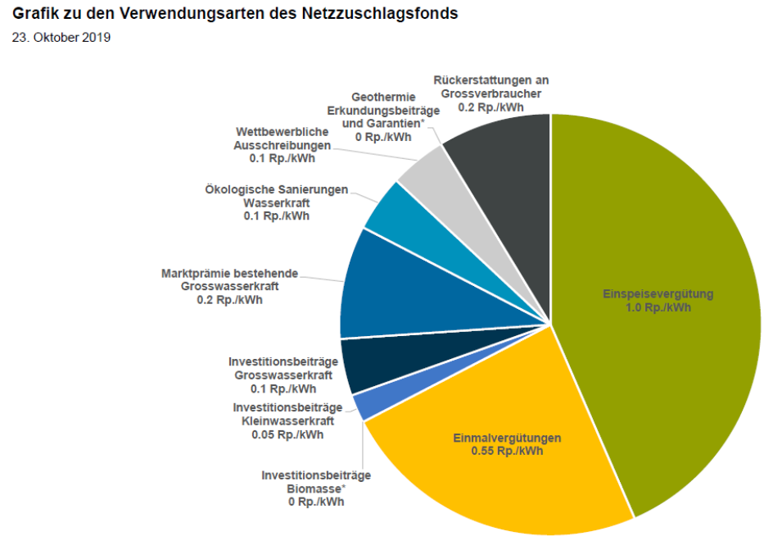
Vorhandene Fördermittel für erneuerbare Energien
Total Einnahmen 2020 von Netzzuschlag 2.3 Rp./kWh: 1.38 Mrd. CHF
Läuft bis 2030: Einnahmen 2022-2030 total ca. 11 Mrd. CHF
Ca. 40% zweckgebunden für Einspeisevergütungen
Aber: Je höher Grosshandelspreise desto
geringere Ausgaben für die Förderung.
  Zurzeit Minderausgaben von 150 Mio. CHF/a
  Bis 2035/40 gegen Null strebend.
Ca. 0.2 Rp./kWh bzw. 120 Mio. CHF/a für
Befreiung Netzzuschlag «Grossverbraucher»:
  Fragwürdige Erweiterung der Anzahl Berechtigter
Einmalvergütungen: 0.55 Rp./kWh, 330 Mio./a
Wasserkraft: 0.45 Rp./kWh oder 270 Mio. CHF/a
  Marktprämie Grosswasserkraft: 0.2 Rp./kWh.
    Z.Zt. keine Marktprämien (120 Mio./a) nötig, da hohe Strompreise
    Frage Rückerstattung: Strommarktpreis minus Marktprämie?

Slide 23
Verfügbare Fördermittel für erneuerbare Energien ab 2022
Einmalvergütungen 2022: 330 Mio. CHF/a
Wasserkraft: 270 Mio. CHF/a
Minderausgaben KEV und Marktprämien wegen höheren Grosshandelpreisen 270 Mio. CHF/a
  Einsparungen Fördermittel Anlagen Erneuerbare Energien 150 Mio. CHF/a
  Einsparungen Marktprämie 120 Mio. CHF/a
Aktuelle Reserve Fördermittel BFE 2022 (R. Rechsteiner) 1’500 Mio. CHF
Total Mittel 2022
  Ohne Reserve BFE 870 Mio. CHF
  Inkl. Reserve BFE 2’370 Mio. CHF
Entwicklung in den kommenden Jahren offen:
  2023/2024 Weitere Zusatzeinnahmen sehr wahrscheinlich, da hohe Preise am Strommarkt erwartet werden
  Ab ca. 2025/26 können Strommarktpreise wieder sinken. Entwicklung ungewiss: Spekulation.
  Grosshandelspreisbedingte Einsparungen Fördermittel fallen weg: Einnahmen sinken auf ca. 600 Mio. CHF/a frei verfügbare Mittel.
  Ausgaben für Einspeisevergütungen sinken bis 2035/2040 gegen Null
  Vorgaben Rückliefertarife können nach Marktöffnung für EVU nicht überwälzbaren Zusatzaufwand bedeuten: Fondslösung schaffen.
  Simulationen nötig

Slide 24
Förder-Mittelbedarf für PV, Wasser, Wind, Biomasse ?
Fördermittelbedarf PV 2022-2035 bei ∅ 15% Förderung für zusätzliche 35 TWh/a PV: Ca. 7.1 Mrd. CHF, bei ∅ 25% Förderung: 11.8 Mrd. CHF.
Förder-Mittelbedarf für Windkraft, Wasser, Biomasse:
  Bei gleichem Fördersatz pro kWh wie PV und 15% PV-Förderung: 1 Mrd. CHF bis 2035, (25% Förderung: 1.65 Mrd.)
  Aber: Wind, Biomasse und v.a. Wasserkraft haben rund doppelt so hohen spezifischen Förderbedarf wie PV
  5 TWh/a erfordern daher Fördermittel von bis 2 Mrd. CHF (bzw. bei 25% Förderung 3.3 Mrd. CHF) bis 2035.
Förderbedarf PV, Wind, Wasserkraft, Biomasse total 2022-2035:
  Bei 15% Förderung: ca. 8 Mrd. bis 9 Mrd. CHF oder durchschnittlich ca. 615 bis 692 Mio. CHF pro Jahr
  Bei 25% Förderung: ca. 13.3 Mrd. bis 14.6 Mrd. CHF oder durchschnittlich ca. 1’020 bis 1’120 Mio. CHF pro Jahr
Fazit:
  In den kommenden 2-4 Jahren sind genügend Fördermittel vorhanden. Ein forcierter Ausbau (v.a. PV) bis 2025 ist möglich und sinnvoll. Wachstum pro Jahr 20-50 Prozent. (S. Folien Seite 26 zu PV-Wachstum).
  Bei deutlich höherem Subventionsbedarf (bei tieferen Marktpreisen) oder bei einem grösseren Anteil für wenig rentable Anlagen → rasch Finanzierungslücke
  Die mittel- längerfristige Entwicklung ab 2025 hängt u.a. von Grosshandelspreisen am Strommarkt ab:
    Je stärker Marktpreis sinkt desto eher entsteht eine Finanzierungslücke.
Dann werden Zusatzfinanzierungen von ca. 200-500 Mio. CHF/Jahr benötigt (nicht 5-7 Mrd. CHF/a!).

Slide 25
Notwendige Korrekturen Energieperspektiven 2050+ - neue Ausbauziele erneuerbare Energien gem. Energiegesetz
Bisherige Zielsetzung bisher 11.4 TWh/a bis 2035 gemäss Mantelerlass neu 17 TWh/a
Erforderliche Zielsetzungen: Zubau +35 bzw. +40 TWh/a bis 2035. Wieso?
  Einhaltung Klimaziele gemäss Folien 7/8
  Keine Gaskraftwerke als Reserve für Notsituationen, hingegen Notstromversorgung mit (gut speicherbarem) Öl, Synfuel. Siehe Folie 36/37.
  Geordneter Ausstieg AKW ohne weitere Subventionen.
  Weniger Importe: Keine (geplante) Importstrategie, aber internationalen Strom-Austausch anstreben: Überschüsse (v.a. Windkraft im Winter) können zu tiefen Preisen gekauft und in Spitzenzeiten verkauft werden.
  Alle Technologien – neben PV – gleichwertig angehen: Im Prinzip sind kostengünstige Potentiale prioritär anzugehen.

Slide 26
35 TWh PV-Zubau bis 2035: PV-Wachstum 2022 ca. +50% ab 2025 ca. +16 % pro Jahr
PV-Zubau 2022-2035
Stand PV Ende 2021:
3.8 TWh/a
Zubau 2022:
ca. 0.84 TWh/a, ca. 40-50%
Benötigte Wachstumsrate PV- Zubau 2023/2025 – 2035: unter Plus 20% p.a.
Fazit:
PV-Zubauwachstum von ∅ 16.3% p.a. führt bis 2035 zu +35 TWh/a PV-Strom
[TWh/a]
Wachstum Zubau 16%/a
Wachstum Zubau 20%/a

Slide 27
Zubau 35+5 TWh/a heisst Turbo zuschalten: Plan Wahlen 4.0 – Weitere Massnahmen sind zentral (1)
Für 35+5 TWh/a bis 2035 ist Finanzierung lösbar (S. Folien 21- 23). Zurzeit Mittelüberschuss aufgrund hoher Strommarktpreise. Ausreichende Mittel - v.a. bei optimiertem Mitteleinsatz – bis mindestens 2025/2027.
Entwicklung ab 2027 zentral abhängig von Strompreis. Analyse, Szenarien nötig. Bei Bedarf:
  Aufstocken Netzzuschlag und/oder Bundesmittel mit Kreditrahmen und/oder Verschuldung.
  Sicherheit bis mind. 2035 mit klaren Rahmenbedingungen, Investitionssicherheit/Wirtschaftlichkeit sind zentral.
Abbau von Planungs- Verfahrenshemmnissen kurzfristig, mittelfristig:
    Klagemauer einsetzen bei Verzögerungen: Systematische Auswertung Meldungen inkl. rechtlichen Anpassungen.
    Setzen und Einhalten von Fristen
    Image- und Prestigepflege zugunsten Solarenergie, Know-how, Informationen verbessern.
    Vorschlag Bundesrat zu Verfahrensvereinfachungen/Straffungen ist zu verbessern. Blockade der Gebirgsdirektoren-Konferenz, Gemeindeverband etc. ist zu überwinden.
Lieferketten: Rohstoff - Materialbeschaffung – vor allem Wechselrichter/ Halbleiter
    Gemeinsame Einkaufsstrategie durch Fachverbände mit Unterstützung Bund.
    Verstärkte Anstrengungen zugunsten Solarindustrie in Europa und Schweiz.
    Ausbau F&E, auf EU-Ebene CO₂-Grenzsteuer zur Verhinderung von Wettbewerbsnachteilen durch Klimapolitik

Slide 28
Zubau 35+5 TWh/a heisst Turbo zuschalten: Plan Wahlen 4.0 –
Weitere Massnahmen sind zentral (2)
Arbeitskräfte beschaffen für Solar- und Haustechnikbranche
  Akademie Helion als Einschulungsstätte ist mit öffentlicher Unterstützung für alle zugänglich zu machen.
  Schaffen von weiteren Solar-Akademien gemäss Helion.
  Sofortmassnahmen: Kampagne für Umschulung, Einschulung
  Potentiale nutzen
    Arbeitslose durch RAV besser integrieren?
    Migranten engagieren?
    Sonderkontingente Ausland?
  Regelung Arbeitszeiten, Lockerung Regelungen?
  Image-Pflege für Branche
  Klimajugend macht Praktikum in Solarbranche.

Slide 29
Plan Wahlen 4.0: Ausbau- und Effizienz-Plan bis 2035 (1)
Vor der Marktöffnung: «10-Werke-Bericht» der Überland-EVU zeigte Entwicklung der Versorgung auf welche die 95%-Versorgungssicherheit (nur 1 x in 20 Jahren Stromnettoimport) garantieren sollte.
Nach Marktöffnung: EVU bauen im Ausland bei weit besseren wirtschaftlichen Rahmenbedingungen erneuerbare Energien für ca. 10 TWh/a zu. Dabei besteht keinerlei «Importsicherheit». Die inländische Versorgung wurde über Importe aus freiem Strommarkt sichergestellt. Lange zu sehr tiefen Grosshandelspreise im Ausland.
Verantwortung für Stromversorgung gemäss Art. 8 Energiegesetz (EnG vom 30.9.2016, Stand 1.1. 2021) ist geteilt und damit unklar:
Art. 8 Sicherung der Energieversorgung
1 Zeichnet sich ab, dass die Energieversorgung der Schweiz längerfristig nicht genügend gesichert ist, so schaffen Bund und Kantone im Rahmen ihrer Zuständigkeiten rechtzeitig die Voraussetzungen, damit Produktions-, Netz- und Speicherkapazitäten bereitgestellt werden können.
Bund und Kantone arbeiten mit der Energiewirtschaft zusammen und stellen sicher, dass die Abläufe effizient sind und die Verfahren rasch durchgeführt werden.
3 Soweit unter den jeweiligen Umständen möglich, achten Bund und Kantone darauf, dass bei ihren Planungen, Bauten, Einrichtungen und Anlagen sowie bei der Finanzierung von Vorhaben diejenigen Erzeugungstechnologien bevorzugt werden, die wirtschaftlich, möglichst umweltverträglich und für den betreffenden Standort geeignet sind.
4 Sofern nötig, stellt der Bund die Zusammenarbeit mit dem Ausland sicher.
Zur Zeit herrscht grosse Hektik, keine klare Strategie

Slide 30
Plan Wahlen 4.0: Ausbau- und Effizienz-Plan bis 2035 (2)
Seit Marktöffnung wird keine Gesamtplanung mehr gemacht. Die Aufgaben sind u.a. aufgrund EnG, Artikel 8 mit klaren Zuständigkeiten zu klären.
Die Energieperspektiven 2050+ mit zu wenig weitreichenden Zielsetzungen und einem viel zu engen Spektrum an Varianten reichen für eine Politik der Versorgungssicherheit und Klimapolitik nicht: Zu sehr wird auf Importe bei einem relativ geringen Zubau in der Schweiz abgestützt.
Die Inlandproduktion muss forciert ausgebaut werden: Wir erachten +40 TWh/a erneuerbare Energien bis 2035 als notwendig. Ein Verlass auf eine forcierte Importstrategie ist angesichts der auch in den umliegenden Ländern steigenden Knappheiten fahrlässig. Gaskraftwerke für die Abdeckung von Importrisiken sind sehr teure und im Krisenfall (s. Ukraine-Krise) unzuverlässige Scheinlösungen.
Für notwendige Neuorientierung der Energie- und Klimapolitik sind fundierte Grundlagen, vor allem aber politischer Konsens über die zentralen Eckpfeiler kurz- und mittelfristig nötig:
Player müssen Konsens schaffen: BFE, ElCom, Kantone, öffentlichen private Unternehmen, Prosumer, Konsumenten, Umwelt etc.

Slide 31
Fazit (1)
Der rasche Zubau von erneuerbaren Energien ist von grösster Dringlichkeit. Fotovoltaik als günstigste Energiequelle steht klar im Vordergrund. Bis 2035 sollen ca. 40 TWh/a Strom zugebaut werden:
    35 TWh/a Solar
    2 TWh/a Wasser
    3 TWh/a Wind
    0-2 TWh/a Biomasse, Biogas; 0 TWh/a Geothermie
Zubau erfolgt für Ausstieg aus KKW (-22 TWh/a), für das Wachstum der eMobilität (+14 - 16 TWh/a) und der Wärmeversorgung mit WP (+6-9 TWh/a). Versorgungssicherheit kann so gewährleistet werden.
Gemäss PV-Zubaumodell sind für 35 TWh/a PV-Strom insgesamt ca. 7.1 Milliarden CHF Fördermittel nötig, d.h. 20 Rp. pro zusätzliche kWh Jahresproduktion. Wird für den Zubau von 5 TWh/a Wasser, Wind und Biomasse von den gleichen Fördersätzen ausgegangen, so sind es nochmals ca. 1 Milliarde CHF, bei doppelten Fördersätzen sind es plus ca. 2 Milliarden CHF.
Wird insgesamt mit höheren Subventionen bzw. Fördermitteln gerechnet, z.B. 25% statt 15%, so steigt
der Fördermittelbedarf von 7.1 auf 11.8 Mrd. CHF/a. Das erfordert je nach Entwicklung der Grosshandelspreise eine Erhöhung des Netzzuschlages.

Slide 32
Fazit (2)
5. Unter folgenden Bedingungen (inkl. der aktuellen 1.5 Mrd. CHF Reserven) - reichen die vor-
handenen Mittel bei einer Weiterführung des Netzzuschlages bis 2035 knapp aus:
    Die Förderung soll strikt technologieneutral, das heisst mit gleichen Beiträgen pro geförderte kWh (mit Berücksichtigung Lebensdauer) erfolgen und auf zusätzliche Winterproduktion ausgerichtet werden.
    Grundbeiträge sind zu streichen, da ungerechtfertigte Förderung Kleinanlagen.
    Bei Dächern, Fassaden, Infrastrukturen müssen möglichst die ganzen Flächen genutzt werden.
  Ein Förderbeitrag von 450 CHF/kW_{p} (30%) ist bei einem Durchschnittspreis von 1’500 CHF/kW_{p} eher hoch. Gemäss ewj-PV-Zubaumodell ergibt PV-Förderung von 15% bzw. 25% Kapitalrenditen von ca. 4.1% - 5.5%/a.
  Das BFE sollte mit realistischen Kosten/Preisen bis 2035/2050 rechnen. PV ist viel günstiger als in den Energieperspektiven.
  Keine Gaskraftwerke für 800 Mio. CHF und keine AKW-Subventionen, da sind Ausstiegspläne gefragt.
  Kein Stützprogramm von 10 Milliarden CHF für Stromwirtschaft, diese soll Geschäftsmodelle anpassen.
  Eine technologieneutrale, kostenoptimierte Förderung führt automatisch zu einer erwünschten, starken Förderung der PV. Dies ist auch aus Sicht der technologischen Entwicklung sinnvoll: PV ist bereits heute am günstigsten und weist die grössten Skaleneffekte bzw. Kostensenkungspotentiale auf.
Aus ökonomischer Sicht sind die überdurchschnittlichen Förderbeiträge für teurere Technologien wie Kleinwasserkraftwerke, Biomasse inakzeptabel und müssen den übrigen Fördersätzen angepasst werden.

Slide 33
Exkurse

Slide 34
Effizienzpotentiale nutzen - Massnahmen verstärken: Sofortmassnahmen
GERÄTE: EFFIZIENZPOTENTIALE (GEGENÜBER IST-ZUSTAND) Quelle: BFE, 2022
Haushalt Energieperspektiven 2019-2035 (Zero-Basis) [TWh/a]
Kühlen/Gefrieren: 20 bis 30 % Beleuchtung total: 7.2 (2019) → 5.0 TWh/a (2035) -2.2
Waschen/Abwaschen: 20 bis 30 % Klima/Lüftg./Haustechnik 7.5 → 6.9 -0.6
Beleuchtung: 50 bis 70 % Antriebe, Prozesse 17.8 →14.7 -3.1
Information/Kommunikation: 35 bis 70 % IKT 3.9 → 3.9 0
RW +WW 8.1 → 9.7 +1.6
(El.-Heizg./Boiler+WP)
Industrie und Dienstleistungen Total Reduktion Haushalte -4.3 TWh/a
Beleuchtung: 40 bis 60 %
Geräte/Motoren: 20 bis 30 %
Prozesswärme: 30 bis 35%
Total Reduktion Ind/DL -0.7 TWh/a im Jahr 2030
Gebäude*
Raumwärme: 50 bis 75 %; Elektroheizungen Verbrauch aktuell ca. 6 TWh – Reduktion (WP) um 4 TWh/a auf ca. 2 TWh/a
Fazit:
Energieeffizenzverordnung BFE (in Vernehmlassung) deutlich verschärfen:
  Anspruchsvollere Standards, nicht nur kurzfristig rentable Potentiale nutzen
  Förderprogramme deutlich aufstocken, breiter anlegen, anspruchsvollere Förderziele (ES2050 reicht bei weitem nicht)
Wirtschaft: Industrie/Gewerbe/ Dienstleistungen: Zielvereinbarungen mit umfassenden anspruchsvolleren Zielen umsetzen, bisherige Ziel reichen nicht
Gebäudeprogramm aufstocken: Konzentration auf Transformation zu erneuerbaren Heizsystemen, gezielt Sanieren und Effizienz steigern
Mobilität: Standards kurzfristig verschärfen

Slide 35
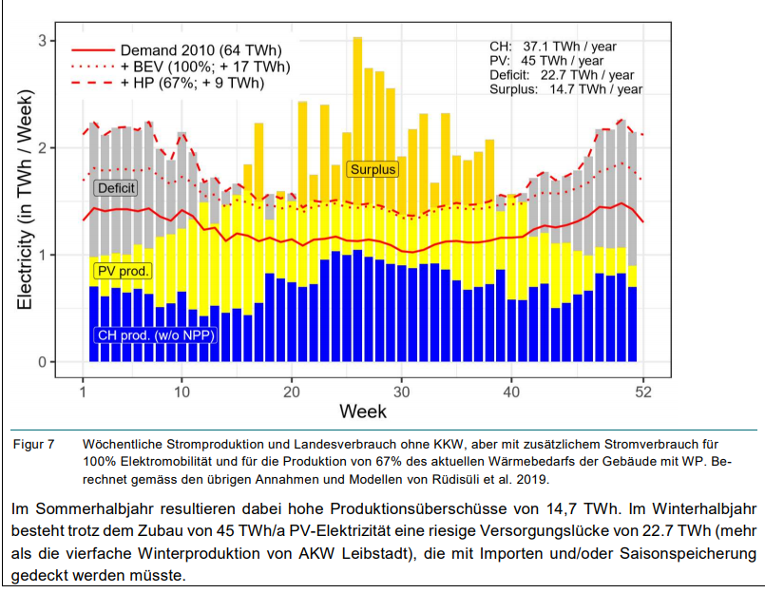
Massiver Ausbau PV: Überschuss im Sommer - Massives Winterloch?
Studie EMPA, Grafik:
Wöchentliche Stromproduktion ohne KKW; Landesverbrauch 2010 inkl. 100% Elektromobilität und 67% Wärmebedarf Gebäude mit WP
PV-Zubau 45 TWh/a: Hohe Sommerüberschüsse aber riesige Versorgungslücke von 23 TWh im Winter!
Problem reell, aber geringer falls:
Mehr Zubau alpine bifaziale Solarmodule, Fassa-denmodule , weniger Schnee, senkrechte Module.
Mehr Zubau Wind
Mehr Zubau Biomasse-Strom, v.a. Bio-Gas mit Speicher
Forcierte Energie- und Stromeffizienz
Hohe Speicherkapazitäten von 9 TWh nutzen mit Aus-landausgleich/Nutzung Winter-Überschüsse Windkraft mit Pumpspeichern: Hohe Interessenparallelität.
Fazit EMPA: Bis 2035 Winterstromloch tendenziell lösbar. Ab 2035 je nach Strategie mehr Speicherkap.
Rüdisüli et al., EMPA, 2019

Slide 36
Dunkelflaute/Gaskraftwerke? Vorschlag ElCom/Bundesrat (1)
2-3 Gaskraftwerke mit total 1’000-2’000 MW bis 2025 zur Deckung von extremen Winterlücken, Sicherheit vor Blackout.
Investitions-Kosten ca. 800 Mio. CHF.
Nur kurze Laufdauer pro Jahr, Einsatz als Deckung extreme Versorgungssituation,reine Notreserve
Bei 1’000 MW, 72 Stunden Laufdauer pro Jahr (3 Tage) Laufdauer oder 72 GWh/a. Während 20 Jahren sind dies bei Durchschnittsbetrachtung:
  Total 1’440 GWh Strom innerhalb von 20 Jahren.
  Investitionskosten pro kWh 55 Rp./kWh. Hinzu kommen laufende Unterhalts- und Betriebskosten.
Und: Fehlende Gas-Speicher in der Schweiz reduzieren Erhöhung Versorgungssicherheit in Krisenzeiten massiv.
Fazit: Die Kosten sind zu hoch. Die finanziellen Mittel müssten – falls sie effektiv nur der Not-/ Spitzenversorgung dienen - praktisch vollumfänglich von der öffentlichen Hand bereit gestellt werden. Kostengünstige Alternativen angehen.

Slide 37
Dunkelflaute/Gaskraftwerke? Vorschlag ElCom/BR - Alternativen
Zubau Erneuerbare Energien, Solar: Mit 800 Mio. CHF könnten mit einem Förderbeitrag von 20 Rp. kWh Jahresproduktion ca. +4 TWh/a Solar- und Windstrom zugebaut bzw. gefördert werden.
Fazit:
Rascher und für Deckung Winterlücke zusätzlich erhöhter Zubau erneuerbare Energien/Förderung Energieeffizienz: Geringere Kosten/höhere Nutzen.
Reserve/Speichermanagement Wasserkraft. Notstromaggregate.

Slide 38
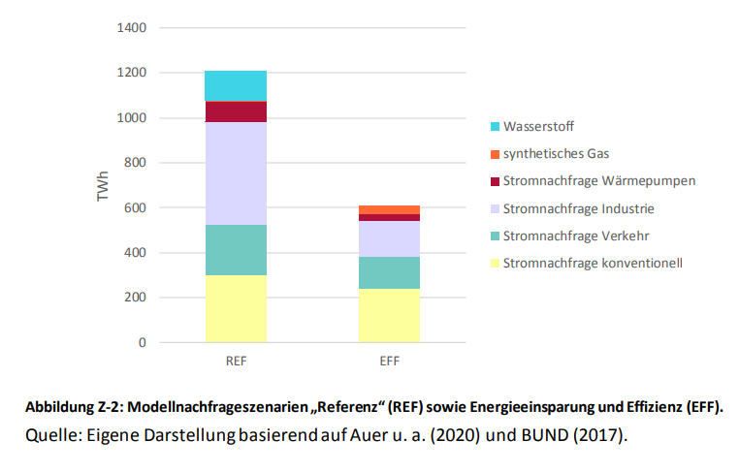
Rolle Wasserstoff, Methan, Synfuel?
Folien Studie DIW-Berlin
Annahmen Energieperspektiven 2050+?
  Hohe Kosten, ineffizient da u.a. über mehrere Ketten.
Aber:
    Innovationen, Skaleneffekte gross
    Z.B.: ARA/KVA mit Nutzung CO2, Methan
Zwingend für
  Flugfahrt, Schiffsverkehr, Teile Industrie
  Saisonale Speicher ab 2035/2040.
Fazit: Einstieg mit klarer Strategie, F&E-, P&D-Projekte. Skalierung ab 2025/2030.

Slide 39
Netzzubau – Netzmanagement ?
Netzebene 7 übernimmt mit Ausbau EE zahlreiche Funktionen.
Lastmanagement schafft Netzstabilität, dämpft kurzfristige Spitzen.
Batteriemanagement lokal, regional angehen.
Nutzung Batterien eMobilität für Speicher: Hohe Kapazitäten.
Zubau Hochspannungsleitungen?
  Je stärker Produktion in Alpen und Jura, desto eher Zubau zu Verbraucherzentren im Mittelland nötig.
Fazit:
Zubaustrategien – Speicherkapazitäten – Netzausbau weisen Trade-Offs auf.

Slide 40
AKW- Laufdauer? AKW-Zubau? Wie weiter?
Alle AKW wurden für eine Laufzeit von 40 Jahren ausgelegt. Im Prinzip sollte Leibstadt 2024 als letztes AKW vom Netz gehen.
Beznau 1 ist das älteste AKW der Welt.
ENSI: Sicherheit soll oberste Priorität haben. Es wurden bereits (teure) Nachrüstungen vorgenommen. Gewisse Nachrüstungen sind noch nicht vollzogen.
Über weitere Nachrüstungen bestehen Unklarheiten und Ungewissheiten.
Ein Neubau von AKW kommt in den kommenden 20 – 30 Jahren nicht in Frage:
  Verbot im Energiegesetz. Lange Planungs- und Baufristen. Hohe, sehr hohe Kosten, kein Investor (EVU, Banken etc.). Abhängigkeit von ausländischen Uranlieferungen. Abfallentsorgung ungelöst. Neue AKW-Konzepte mit mehr Sicherheit, tieferen Kosten etc. Ev. in ferner Zukunft.
Wie weiter mit bestehenden AKW:
  Zwingend Transparenz schaffen, Planung vorlegen der AKW:
    Weitere Nachrüstungen?
    Kosten von Investitionen abschätzen
    Risiken wie Erpressung Cyberangriffe, Kriegsgefahren etc. einschätzen
    Wann effektiv abschalten: Festlegen im Rahmen Gesamt-Strategie.
Fazit: AKW-Planung muss Teil der Gesamtplanung der Energieversorgung werden.
 | 40 Jahre | 50 Jahre | 60 Jahre
Beznau 1 | 2009 | 2019 | 2029
Beznau 2 | 2011 | 2021 | 2031
Gösgen | 2019 | 2029 | 2039
Leibstadt | 2024 | 2034 | 2044

Slide 41
Abgeltung Strommarktrisiken mit max. 10 Mrd. CHF durch den Bund?
Stromhandel am internationalen Strommarkt mit spekulativen Absicherungsge-schäften kann offensichtlich mit hohen Risiken verbunden sein. War bei ausreichender europäischer Produktion und tiefen Preisen lange kein Problem .
Starke Energiepreissteigerungen verlangen wesentlich höhere Liquidität: Alpiq, Axpo (BKW nichts bekannt) haben Probleme signalisiert.
Der vorliegende Vorschlag ist abzulehnen:
  Risikovorsorge ist Aufgabe Eigentümerschaften, Teil Geschäftsmodell und -strategie
  Keine Sozialisierung von Verlusten (es besteht auch kein Grund dazu)
  «Auffanggesellschaft»: Sicherstellen der Funktionen für Versorgungssicherheit ist grundsätzlich kein Problem, sollte aber regulatorisch geklärt und vorbereitet werden.
Fazit:
Der Bund muss sich auf Kernaufgaben konzentrieren. Im Vordergrund steht die Koordination der umfassenden Versorgungssicherheits- und Klimapolitik. Kantone, Gemeinden, EVU etc. sind in jedem Fall in fehlende Gesamtplanung einzubeziehen.

Slide 42
Besten Dank für die Aufmerksamkeit!
Fragen – Diskussion
Weitere Unterlagen: www.energie-wende-ja.ch
Referat Nachhaltige Mobilität
Verkehrsperspektiven 2050: Notwendige Massnahmen für eine
Nachhaltige Mobilität
Stellungnahmen Revision CO₂ Gesetz
Stellungnahme Mantelerlass
Für eine Aktive Klimapolitik
EnWI- Tool: www.ruedimeier.ch/EnWI-Tool
energie-wende-ja.ch

Slide 43
Spenden – Mitgliedschaft – Sponsoring energie-wende-ja
Aktive Energie- Klimapolitik unterstützen mit Spenden an energie-wende-ja
Mitgliedschaft: 50.- Franken pro Jahr
Sponsoring:
Platin 10’000.-
Gold 5’000.-
Silber 3’000.-
Bronze 1’000.-
Ganz herzlichen Dank! www.energie-wende-ja.ch

